Slide 1

2018 – 1학기
스크립트언어 3차
최종 구현 발표
게임공학과
2016182037
전진배
- 01 / 08 -

Slide 2

- 목 차 -
프로그램 소개
구현 기능
개발 일정
Git 통계
프로그램 시연
- 02 / 08 -

Slide 3

MediWhere
프로그램 소개
MediWhere
- 병원 위치 및 정보 찾기 프로그램 -
- 03 / 08 -

Slide 4





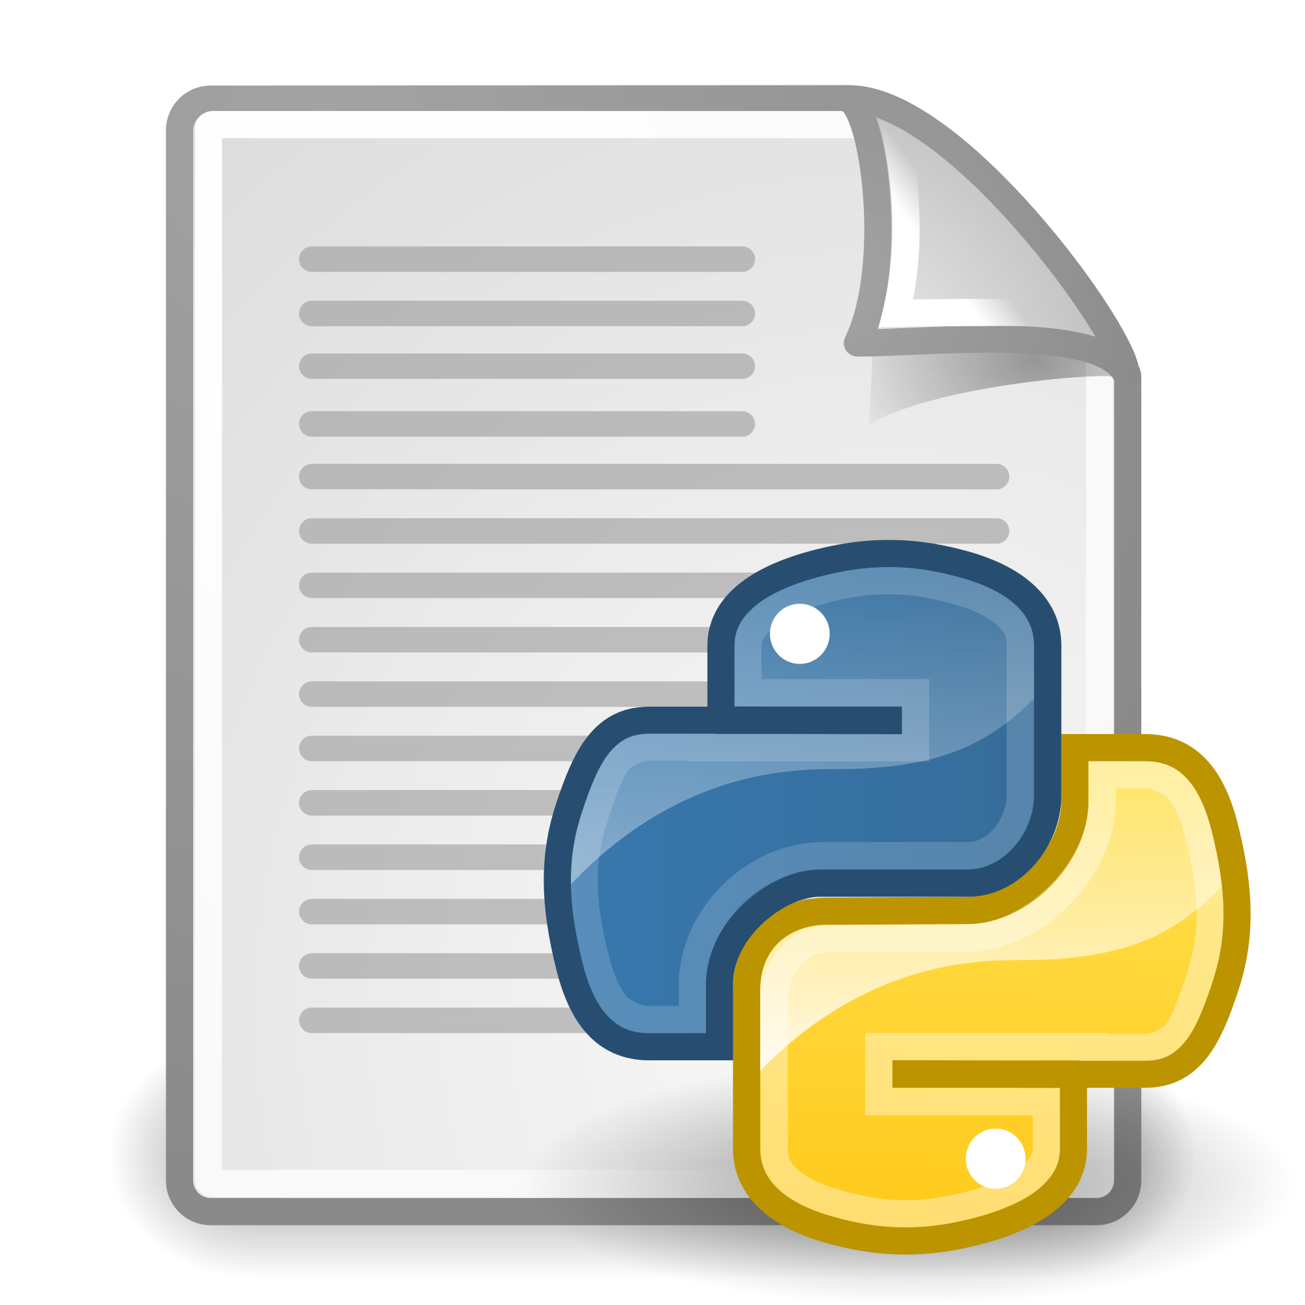



MediWhere
구현 기능
주변 병원 검색 기능
북마크 메일 전송 기능
병원 세부 필터링 기능
텔레그램봇 기능
지도에 병원 위치 출력 기능
C 모듈 연동
홈페이지 링크 접속 기능
Tkinter를 통한 GUI 구현
북마크 기능
- 04 / 08 -

Slide 5
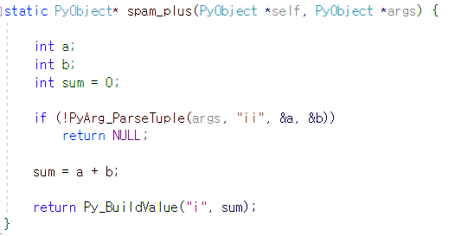


MediWhere
구현 기능
C 모듈 연동
- 05 / 08 -

Slide 6
MediWhere
개발 일정
주차 | 계획 | 세부 계획 | 시행
1주 (4.27~5.3) | 파이썬 모듈, OpenAPI 조사, 주제 선정 | Xml 모듈 조사 사용가능 API 찾기 및 가용한 주제 선정
2주 (5.4~5.10) | 프로그램 기능 설정, OpenAPI 연동 확인 | OpenAPI를 통해 들어온 데이터 분석 Xml 모듈 활용
3주 (5.11~5.17) | 기획발표 5/17, 프로그램 틀 개발 | 발표자료 작성 필요한 사용자 모듈 및 함수 작성
4주 (5.18~5.24) | 검색, 정보출력, 북마크, 홈페이지 접속, 지도 기능 구현 | 병원 검색/필터링, 데이터 출력, 북마크 기능 Url접속, GoogleMaps API 연동
5주 (5.25~5.31) | 중간시연 발표 5/31 tkinter GUI 구현 | 발표자료 작성 프로그램 tkinter를 통해 출력
6주 (6.1~6.7) | 텔레그램봇 구현 | 텔레그램봇을 통해 정보 출력 구현
7주 (6.8~6.14) | 메일 보내기 기능 및 기타 추가 기능 | 이메일 기능 등 추가 기능 구현
8주 (6.15~6.21) | C/C++연동, 배포파일 작성 최종구현 발표 6/19 | 발표자료 작성 C/C++연동, distutils 모듈 활용 배포파일 작성
- 07 / 00 -
- 06 / 08 -

Slide 7
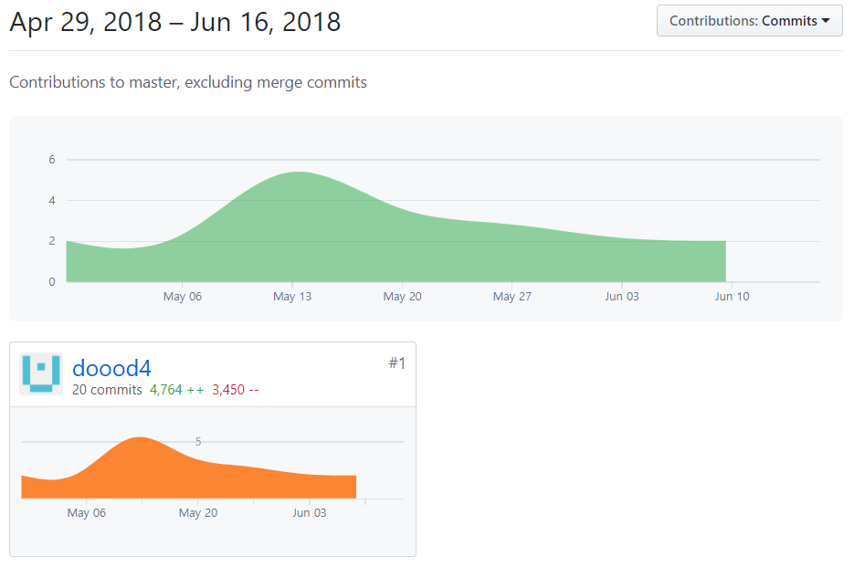
MediWhere
Git 통계
- 07 / 08 -

Slide 8
프로그램
시연
- 08/ 08 -

